Slide 1
spotify music
특징분석
게임 장르별 음악 특징분석
Notes:
정규성 검사,

Slide 2
Table of contents
01
02
03
04
Introduction
Background
프로젝트의 정의와 목적과
수집 과정
데이터들의 구조, 관계 및 특징
Analysis & Conclusion
Demonstration
데이터 분석과
검정의 결과 요약
코드 시연과
향후 계획 및 맺음말

Slide 3
01
Introduction
프로젝트의 정의와 목적과 수집 과정 요약

Slide 4

Project Definition and Purpose
Purpose
어떤 음악이 인기가 있을까
대중음악과 게임음악은
인기도에 차이가 있을까?
Notes:
요아소비 인기도 90
57817건중 상위 40위 92이상은 20위
2010년 중후반부터 가수 흥보와 애니 흥보를 위해 사용되어왔음 -> 귀납논증
유럽의약품청(EMA)도 10년이상 사용되어왔던 약품(또는 약초등) 안정성을 인정해주는 제도가 있다. 대표적인 귀납논증
무조건은 아니지만 그럴 가능성이 높다는것은 증명될 수 있다 생각함.
게임도 유의미하게 영향이 있으면 이러한 윈윈인 관계를 가질 수 있지 않을까?

Slide 5
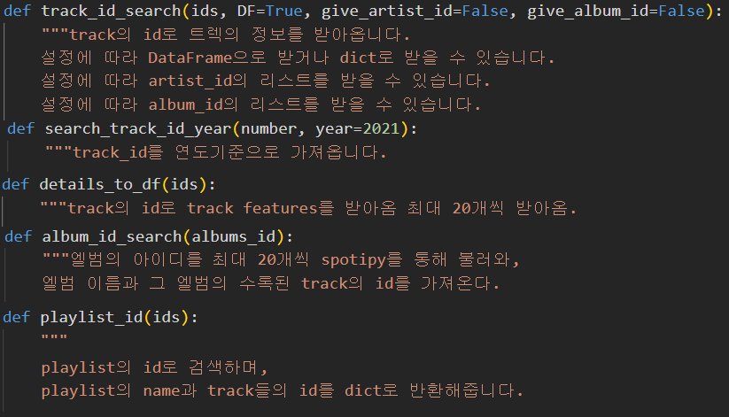
Data Scraping
Use Function
5개의 함수를 사용
search_track_id_year
특정 년도의 track_id를 가져옵니다.
track_id_search
track_id를 리스트로 입력하면
name, album_id, 인기도를 받아옵니다.
details_to_df
track의 특징을 가져옵니다.
playlist_id, album_id_search
playlist, album에 들어가있는
track의 id를 가져옵니다.

Slide 6
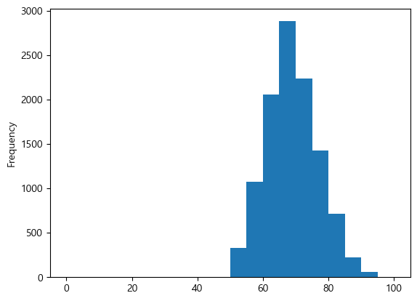
Data Scraping
대중 음악 스크래핑
spotify에서 제공하는 라이브러리인 spotipy
search()를 이용하여 데이터 수집
2010년 ~ 2022년 음악 각 1000곡씩 총 11000곡
search()를 통해서는 인기도 50이상만 나옴

Slide 7
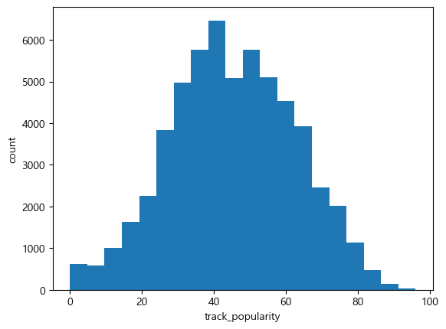
Data Scraping
대중 음악 스크래핑
track의 album정보로 엘범의 트랙들을 가져옴
총 트랙 수 57817건
인기도 분포를 확인
Notes:
데이터를 그룹을 지을만한 요소가 없음 엘범장르가 있지만 설정안되있음, 트랙에 개별적인 장르없음, 아티스트의 장르또한 있는경우도 있지만 결측도 많고 그 트랙의 장르라고 하기 어려움, 또한 한 트랙에 여러 아티스트가 참여하는경우 장르그룹이 굉장히 어려움.
또한 게임의 사운드트랙이기 때문에 스팀의 태그를 참조하여 장르와 분위기를 그룹으로 나누는것이 더 의미가 있을것 이라고 생각함.

Slide 8
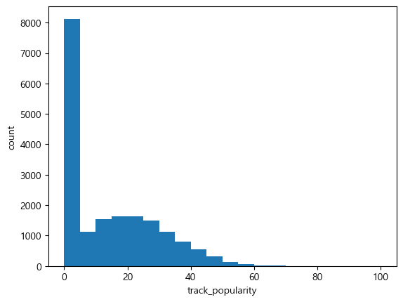
Data Scraping
게임 음악 스크래핑
spotify의 playlist중 좋아요 수가 500개 이상인 4개의 playlist의 트랙을 가져옴.
중복제거 총 3658곡 엘범은 847개
엘범의 트랙을 가져와 총 18591건
Notes:
또한 게임의 사운드트랙이기 때문에 스팀의 태그를 참조하여 장르와 분위기를 그룹으로 나누는것이 더 의미가 있을것 이라고 생각함.

Slide 9
Data preprocessing
데이터 전처리
각 트랙의 features을 받아 추가해줌
몇몇 트랙은 features정보가 없는데 이러한 데이터는 제외시킴.
대중 음악
57817건 -> 57775건
게임 음악
18591건 -> 18564건
Notes:
57817 57775 53773
18591 18564 9167

Slide 10
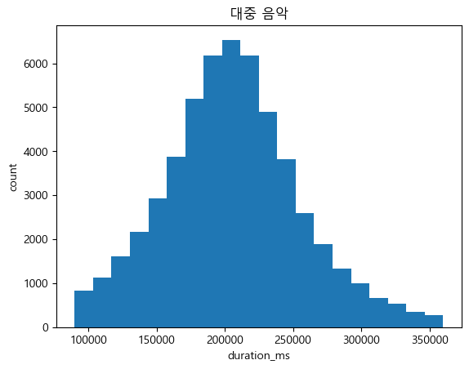
Data preprocessing
데이터 전처리
게임의 효과음, 대기실음악 등
일반적으로 듣는 노래가 아닌경우
또는 1트랙으로 엘범의 노래를 다 넣어두는 경우
필터링 1분 30초 ~ 6분
대중음악
57775건 -> 53773건
게임음악
18564건 -> 14393건
Notes:
정규화를 진행함.
또한 게임의 사운드트랙이기 때문에 스팀의 태그를 참조하여 장르와 분위기를 그룹으로 나누는것이 더 의미가 있을것 이라고 생각함.

Slide 11
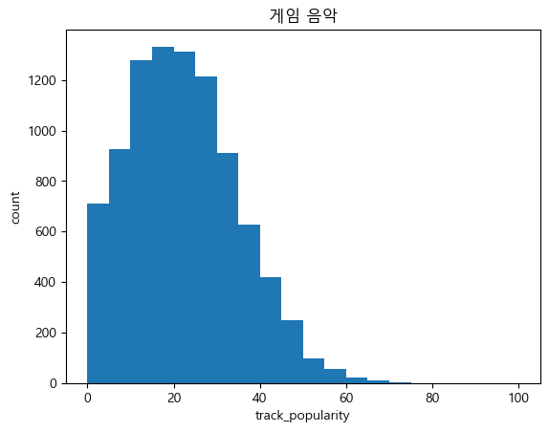
Data preprocessing
데이터 전처리
직접 확인 결과 트랙의 인기도가 0인경우
스트리밍수가 높아도 0으로 나오는 경우가 있음
스포티파이에서 결측치는 0으로 처리함
대중 음악
53975건 -> 53773건
게임음악
14393건 -> 9167건
Notes:
결측치를 앨범의 평균 인기도로 채워 넣으면 좋지않을까?
검증도 해야함 엘범의 평균 인기도가 과연 결측값을 채워줄만한 대표값이 될까?
트랙의 수가 적거나, 결측값이 많은 엘범은 어떻게 채워넣을건지?
상당수의 미니엘범이 존재함
너무 늦개 발견함.

Slide 12
02
Background
데이터들의 구조, 관계 및 특징

Slide 13
변수의 유형
Column | Dtype
track_id | STR
danceability | Float
energy | Float
loudness | Float
speechiness | Float
acousticness | Float
liveness | Float
valence | Float
temop | Float
duration_ms | Int
대중음악 | Int
게임음악 | Int
track_populaity | Int
총 62940개
14개의 컬럼중 13개가 변수
9개의 변수는 실수 4개의 변수는 정수
Notes:
62940건 14개의 컬럼

Slide 14
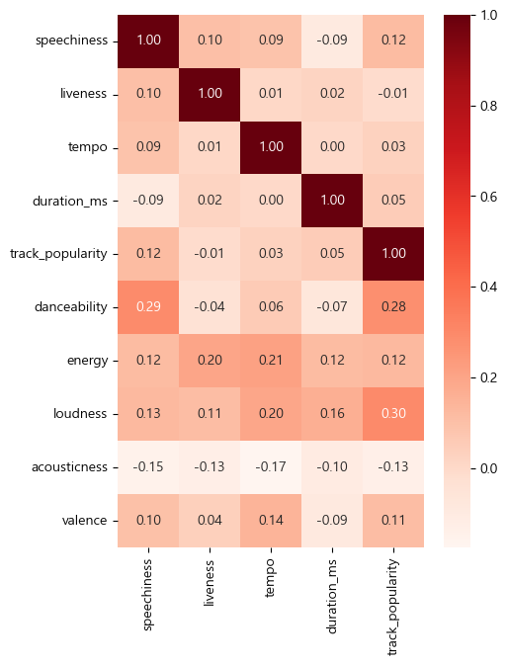
변수 설명
Speechiness: 단어의 존재감, 얼마나 발음이 잘 들리는지 0~1 높을수록 잘 들림
Liveness: 라이브정도, 0~1 높을수록 청중의 소리가 많이 들어감
Tempo: 분당 박자수
Duratuon_ms: 음악의 길이 ms
Track_Popularity: 음악의 인기도 독자적으로 제공하는 값 0~100 높을수록 인기가 있다.
Notes:
Danceability: 리듬의 안정성, 전반적인 규칙성등 0~1 높을수록 춤을 추기 좋음
Energy: 음악의 주관적인 힘, 0~1 일반적으로 높을수록 빠르고 시끄럽다.
Loudness: 소리 강도의 주관적 인식 얼마나 시끄러운지
0보다 작은 값, 평범한 -14dB, 시끄러운 -11dB, 조용한 -19dB
Speechiness: 단어의 존재감, 얼마나 발음이 잘 들리는지 0~1 높을수록 잘 들림
Acousticness: 반주의 정도 0~1 높을수록 반주가 많음
Instrumentalness: 트랙에 보컬이 포함되어있는지 1에 가까울수록 포함이 안되있음
Liveness: 라이브정도, 0~1 높을수록 청중의 소리가 많이 들어감
Valence: 음악의 밝기, 0~1 높을수록 밝은 노래
Tempo: 분당 박자수
Duratuon_ms: 음악의 길이 ms
Track_Popularity: 음악의 인기도 독자적으로 제공하는 값 0~100

Slide 15
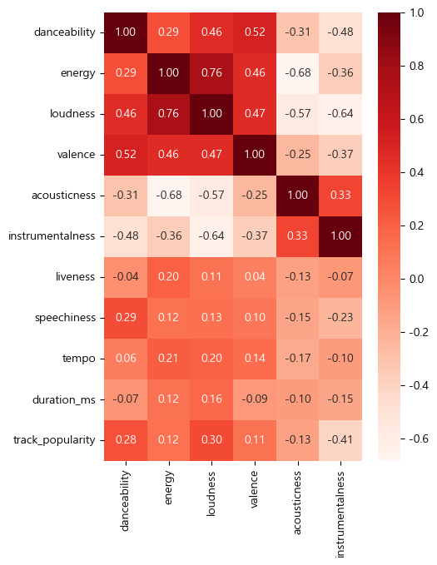
변수 설명
Danceability: 리듬의 안정성, 전반적인 규칙성등 0~1 높을수록 춤을 추기 좋음
Energy: 음악의 주관적인 힘, 0~1 일반적으로 높을수록 빠르고 시끄럽다.
Loudness: 소리 강도의 주관적 인식 얼마나 시끄러운지
0보다 작은 값, 평범한 -14dB, 시끄러운 -11dB, 조용한 -19dB
Valence: 음악의 밝기, 0~1 높을수록 밝은 노래
Instrumentalness: 트랙에 보컬이 포함되어있는지 1에 가까울수록 포함이 안되있음
Acousticness: 반주의 정도 0~1 높을수록 반주가 많음

Slide 16
03
Analysis & Conclusion
Insert a subtitle here if you need it

Slide 17
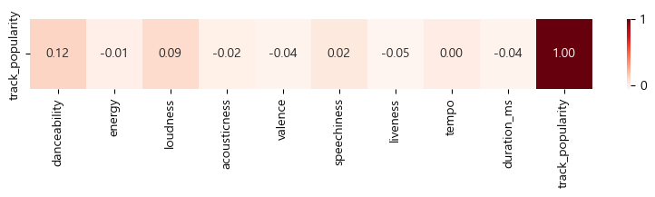
대중 음악의 특성 비교

Slide 18
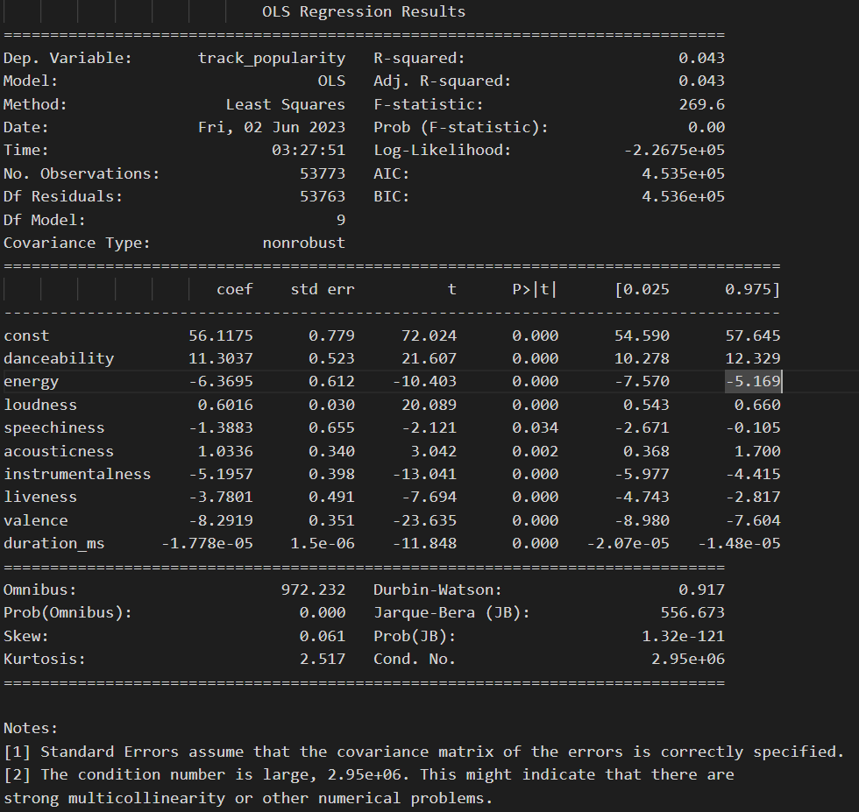
대중 음악의 회귀분석

Slide 19
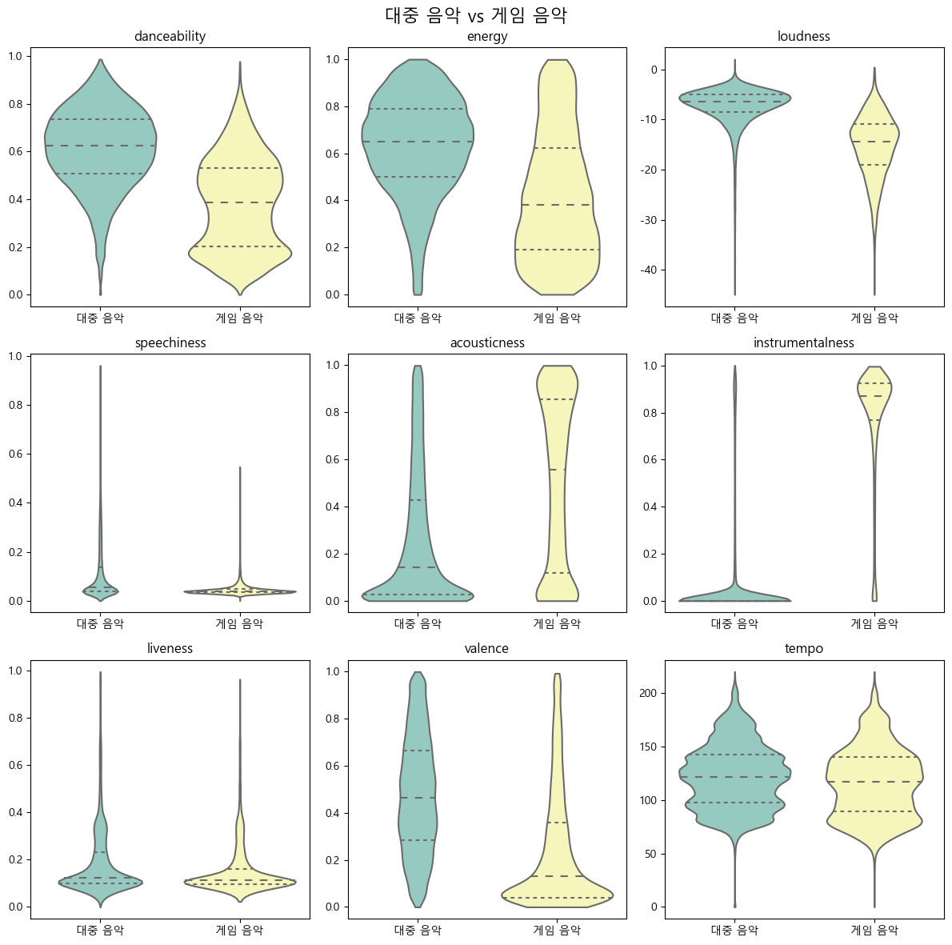
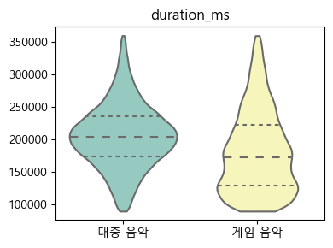
대중 음악과
게임 음악의 특성 비교

Slide 20
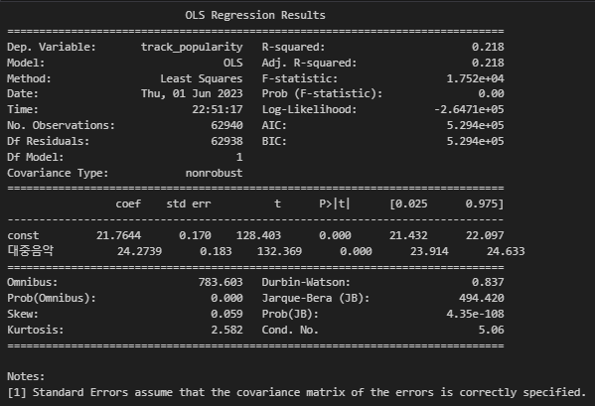
회귀분석 결과

Slide 21
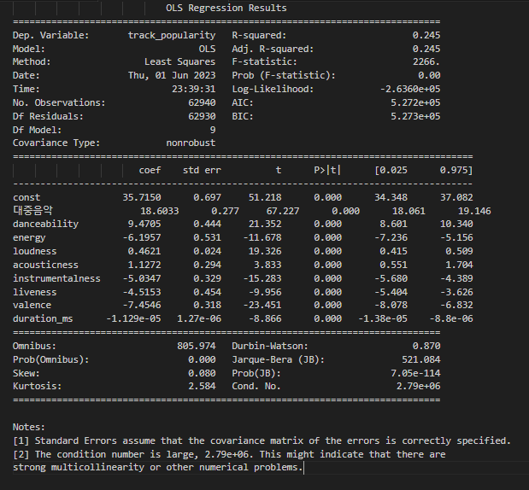
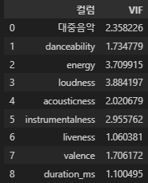
회귀분석 결과
Notes:
다중공선성이 높을 수 있다고 뜸 VIF결과 추가
speechiness, tempo 두 변수가 의미가 없는 변수임

Slide 22
04
Demonstration

Slide 23
결론
인기도가 장르 또는 특성별로 차이가 있지만
그 차이가 미미하다고 볼 수 있다.
게임음악은 인기도에 부정적인 영향이 있다고 볼 수 있다.
Notes:
결과

Slide 24
Code Demonstration

Slide 25
향후 계획 및 맺음말
Notes:
음악의 인기도는 과연 어떤 변수가 영향을 주는가
음악의 특성보다 작곡가의 실력이 영향을 주는건가
또한 게임의 사운드트랙이기 때문에 스팀의 태그를 참조하여 장르와 분위기를 그룹으로 나누는것이 더 의미가 있을것 이라고 생각함.

Slide 26
Thanks
Q & N

